Slide 1





RÉSEAUX DE NEURONES SUR GRAPHES POUR LA RECONNAISSANCE AUTOMATIQUE DE LA PAROLE EN LANGUE YEMBA

Slide 2
Sous la supervision de
Paulin MELATAGIA, Chargé de cours UYI,
Responsable UMMISCO Afrique Centrale et Est
Guy NGOUNOU, Chargé de cours UYI

Slide 3
SOMMAIRE
INTRODUCTION
1
GÉNÉRALITÉS
2
MÉTHODOLOGIE
3
EXPÉRIMENTATIONS et RÉSULTATS
4
CONCLUSION
5
Notes:
Cette présentation s’articulera autour des points suivants:
Une introduction
Une présentation sommaire des généralités et travaux existants qui nous ont servi de base
Suivi de la méthodologie que nous avons adoptée.
Ensuite nous présenterons les expérimentations et les résultats que nous avons obtenus
et enfin nous aurons une conclusion
Nous allons passer à l’introduction

Slide 4
1. INTRODUCTION
Notes:
Après l'indépendance des pays africains, la préservation de l'identité culturelle est devenue une priorité, notamment face au risque d'acculturation lié à l'héritage colonial. La sauvegarde des langues maternelles, comme le Yemba, est essentielle, car leur disparition menacerait la transmission intergénérationnelle et la richesse culturelle du Cameroun.

Slide 5


1. INTRODUCTION
En 2019 le Cameroun va instaurer de manière effective l’enseignement des LCN dans son système éducatif.
En adoptant la politique nationale de promotion et de développement des langues maternelles.
LCN 2019

Slide 6
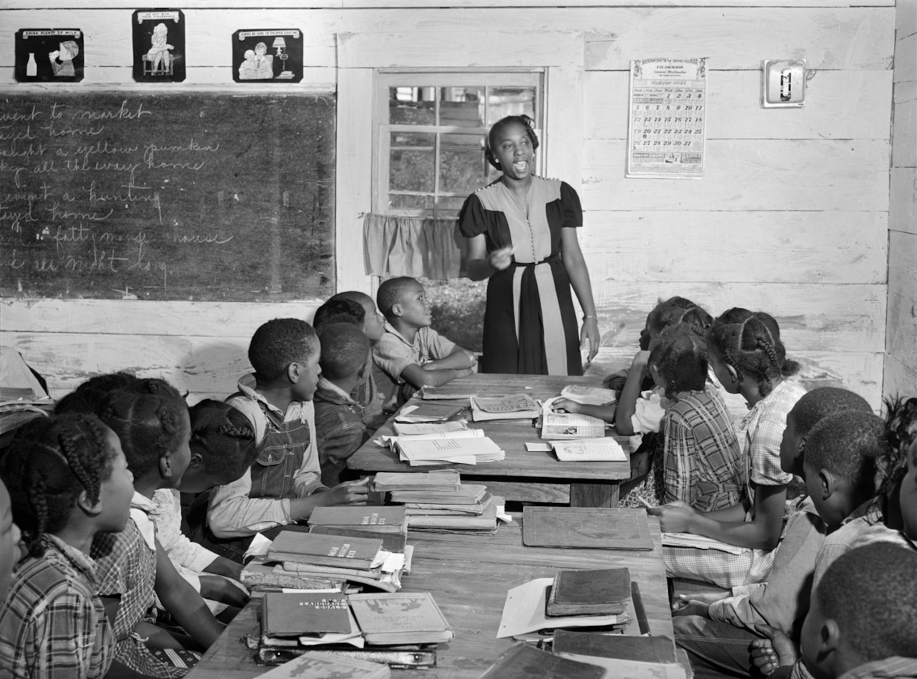
1. INTRODUCTION
Notes:
Dans une classe, l'enseignant fait face à plusieurs dialectes différents parmi les élèves. Lorsqu'il doit les évaluer en LCN, la diversité des dialectes rend la tâche difficile. Il a donc besoin d'un outil numérique de reconnaissance automatique de la parole pour évaluer efficacement ces différents dialectes.

Slide 7
1. INTRODUCTION
Pour mettre en œuvre un ASR pour un dialecte, il faut disposer de données spécifiques à ce dialecte, comme pour tout modèle de machine learning. Dans ce cas, les données sont des fichiers audio, qui doivent être transformés en "représentations" compréhensibles par l'ASR.
Données audios
Représentations
Notes:
Pour mettre en œuvre un ASR pour un dialecte, il faut disposer de données spécifiques à ce dialecte, comme pour tout modèle de machine learning. Dans ce cas, les données sont des fichiers audio, qui doivent être transformés en "représentations" compréhensibles par l'ASR.

Slide 8
1. INTRODUCTION
Les défis que nous rencontrons avec la langue Yemba incluent plusieurs limitations pour sa
reconnaissance automatique.
01
La non existence des ressources linguistiques
numériques disponibles
02
Développer des outils adaptés aux contextes d’apprentissage spécifiques
03
Capacité limitée des outils existants
Notes:
Les défis que nous rencontrons avec la langue Yemba incluent plusieurs limitations pour sa
reconnaissance automatique.
Tout d’abord - la non existence des ressources linguistiques
numériques , qui est un frein à la création de corpus de données nécessaires pour entraîner les modèles de reconnaissance vocale.
Aussi développer des outils adaptés aux contextes d’apprentissage spécifiques comme celui de l’école primaire, où les variations linguistiques et les besoins pédagogiques doivent être pris en compte.
De plus
Les outils existants ont une capacité limitée, dans ce sens que ceux-ci ont été testés principalement sur des langues largement dotées en ressources, telles que l’anglais, le français ou l’espagnol et surtout qu’ils proposent des methodes de representation indaptes dans notre cas.

Slide 9
1. INTRODUCTION
En quoi les GNNs offrent-ils une meilleure représentation des données pour la reconnaissance automatique de la parole en langue Yemba, dans le cadre de son apprentissage à l’école primaire ?
Notes:
Ces outils non adaptés dans notre cas, nous pensons que les GNN( Graph Neural Network) offrent des possibilités plus intéressantes et adéquates pour nous.
Ainsi il en ressort la question de recherche suivante: …

Slide 10
1. INTRODUCTION
Elaborer un protocole de collecte de données et collecter ces données pour fournir une base nécessaire au développement de l’outil ASR.
1
Utiliser les données recueillies pour configurer et entraîner un outil de reconnaissance automatique de la parole.
2
3
Améliorer les prédictions de cet outil sur nos données en Yemba grâce aux réseaux de
neurones graphes (GNNs).
Notes:
Afin de résoudre cette problématique, nous nous sommes fixé les objectifs suivants:
collecter les données
passer les données à un outil d’asr
améliorer les prédictions de l’outil grâce aux gnn
-> généralités et étude de l’existant

Slide 11
2. GÉNÉRALITÉS

Slide 12
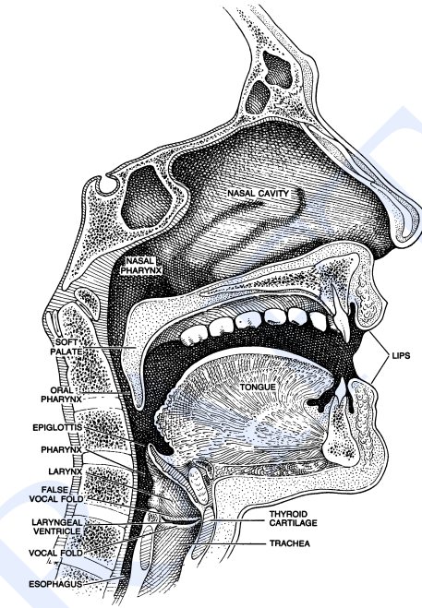
2. GÉNÉRALITÉS
Qu’est ce que la parole ?
La parole est le langage articulé humain destiné à communiquer la pensée.

Slide 13
2. GÉNÉRALITÉS
Langues tonales
Un ton est une hauteur appliquée à une certaine syllabe.
Les langues tonales sont celles où le ton et la prononciation travaillent ensemble pour communiquer le sens.
Notes:
La signification d’un mot peut varier en fonction des tons utilisés pour la prononciation des syllabes le constituant
Dans certaines langues tonales comme le yemba, le ton appliqué à une seule syllabe peut complètement changer le sens du mot

Slide 14
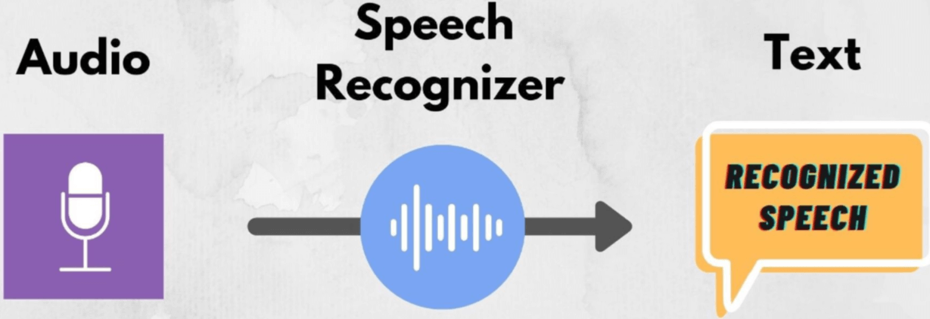
2. GÉNÉRALITÉS
Reconnaissance automatique de la parole
ASR: Automatic Speech Recognition
Notes:
l’asr est le processus de conversion d’un signal vocal en une séquence de mots, à l’aide d’un algorithme implémenté sous forme de programme informatique.

Slide 15


2. GÉNÉRALITÉS
Reconnaissance automatique de la parole
Théorie des probabilités de la reconnaissance de la parole
L'entrée acoustique - Séquence de symbole
W = Je, suis, un, élève
Notes:
1- L’objectif principal d’un système ASR est de formuler l’hypothèse de la séquence de symboles discrets la plus probable parmi toutes les séquences valides de la langue L, à partir de l’entrée acoustique donnée.
2- L’entrée acoustique ou signal audio est traitée comme un ensemble d’observations discrètes, de sorte que : o=o1,o2,...ot
3- De même, la séquence de symboles à reconnaître est définie comme : W= w1,w2,w3,...wn
Par exemple un audio contenant la phrase “Je suis un élève” se décompose en

Slide 16

2. GÉNÉRALITÉS
Reconnaissance automatique de la parole
Théorie des probabilités de la reconnaissance de la parole
L’objectif fondamental du système ASR peut alors être exprimé comme suit :
Notes:
Cette équation implique que, pour une séquence donnée W et une séquence d’entrée acoustique O, la probabilité P(W | O) doit être déterminée. L’objectif est alors de décoder la chaîne de mots, basée sur la séquence d’observations acoustiques, de sorte que la chaîne décodée ait la probabilité maximale.

Slide 17
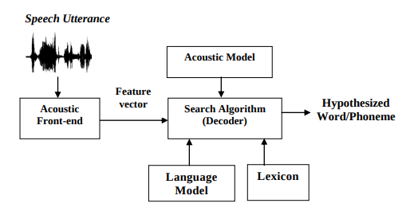
2. GÉNÉRALITÉS
Reconnaissance automatique de la parole
Architecture de base d’un modèle de reconnaissance de la parole
Je, suis, un, élève
Notes:
sur cette figure qui présente les différents composants de l’architecture de base d’un ASR
nous avons :
Frontal acoustique (Acoustic Front-end) : La frontale acoustique, est la première étape cruciale dans un système
d’ASR.
Le modèle acoustique est une sorte de dictionnaire statistique qui associe des sons à des mots.
Le modèle de langage est un modèle statistique qui prédit la probabilité P(W) d’une séquence de
mots W.
Recherche (Search) ou Décodage : Ce module combine les probabilités des modèles
acoustique et de langue pour trouver la séquence de mots la plus probable à partir des observations acoustiques, produisant ainsi l’énoncé reconnu.

Slide 18

Basic architecture

Slide 19
Basic architecture
ASR
Acoustic Model
Language Model
O1
w1
p(o1|w1)
p(o1|w2)
p(o1|w3)
p(w1), p(w2), p(w3)
O2
w2
Decoder
O3
w3
p(o1|w1) x p(w1) = 0.5
p(o1|w2) x p(w2) = 0.6
p(o1|w3) x p(w3) = 0.2
max()
w2

Slide 20
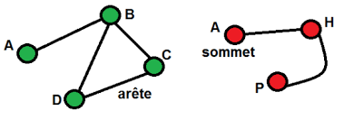
2. GÉNÉRALITÉS
Réseaux de neurones graphes GNN
Notes:
Un GNN est un réseau de neurones adapté pour la manipulation des
données structurées sous forme de graphes.
Un graphe est un ensemble de nœuds ou sommets interconnectés pars des de liens ou arêtes.

Slide 21
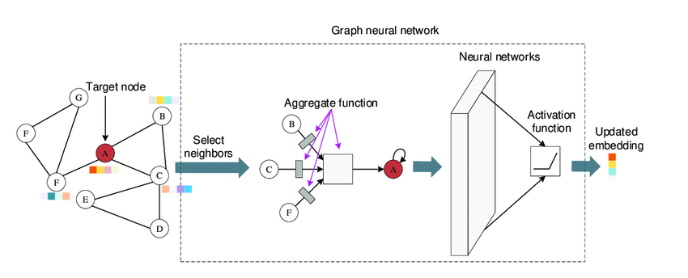
2. GÉNÉRALITÉS
Réseaux de neurones graphes GNN
Notes:
Cette image est une illustration de l’architecture de base d’un GNN.
Il prend en entrée un graphe
Grâce au mécanisme de Passage de Message, chaque noeud va mettre à jour son vecteur caractéristique en fonction de son voisinage
Un fois les informations agrégées elles sont passée en un réseau de neurone et l'application d'une fonction d'activation permet de produire une nouvelle représentation qu'on appel embedding

Slide 22
2. GÉNÉRALITÉS
La langue Yemba
Le nom, "Yémba", signifie "je dis que"
Le Professeur Maurice Tadadjeu et le Pasteur Fabien Wamba sont les pionniers de la linguistique en langue Yemba.

Slide 23
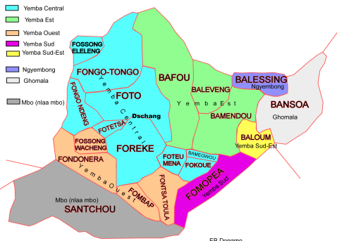
2. GÉNÉRALITÉS
La langue Yemba
Notes:
La langue yemba est parle dans la région de l’ouest Cameroun département de la Menoua et répartie en cinq aires linguistiques :
➔ Yemba central : Foto, Foréké, Fongo-Tongo, Fongo Ndeng, Fossong Eleleng, Fotetsa, Fo-
teumena et Fokoué
➔ Yemba Est : Bafou, Baleveng, Bamendou
➔ Yemba Ouest : Fossong Wecheng, Fondonerra, Fombap, Fontsa Toula
➔ Yemba Sud : Fomopea
➔ Yemba SuD-Est : Baloum
Notons que Chacune de ces régions présente des variations linguistiques au niveau des tons, bien que
les différences à l’intérieur de chaque aire soient minimes.

Slide 24






2. GÉNÉRALITÉS
La langue Yemba
Caractéristiques Linguistiques
Ton bas pour la lettre “a”
Ton haut pour la lettre “a”
Ton moyen pour la lettre “a”
Notes:
Les caractéristiques linguistiques de la langue yemba comprennent un petit alphabet et un système tonal distinctif. il est constitué de trois tons :ton bas, ton haut et ton moyen
Par exemple ton bas: Apa ⇒ le sac
ton haut Apa ⇒ le taro
ton moyen Apa ⇒ battant de la porte
les différentes approches d’asr sont : HMM-GMM, CNN, SVM

Slide 25
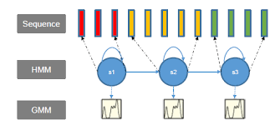
2. GÉNÉRALITÉS ET ÉTUDE DE L’EXISTANT
Modélisation acoustique basée sur les GMM-HMM
Notes:
Un HMM est un modèle probabiliste qui représente
le signal vocal comme une séquence de vecteurs de caractéristiques acoustiques, chacun étant
associé à un état.
Les modèles de mélanges gaussiens (GMM), quant à eux, sont utilisés pour
modéliser la distribution des observations acoustiques dans chaque état.
L’entraînement des modèles HMM-GMM se fait généralement via l’algorithme Expectation-Maximization (EM) pour estimer les paramètres du modèle à partir des données d’entraînement.

Slide 26
2. GÉNÉRALITÉS ET ÉTUDE DE L’EXISTANT
2. Support Vector Machine(SVM) pour la reconnaissance de la parole
L’extraction des mots isolés grâce à la détection
d’activité vocale (VAD).
Les caractéristiques acoustiques sont ensuite extraites sous forme de MFCC pour chaque segment de parole.
Des SVM sont ensuite utilisés pour classifier chaque mot.
Notes:
Dans les SVM, le processus commence par:
Puis
Enfin

Slide 27
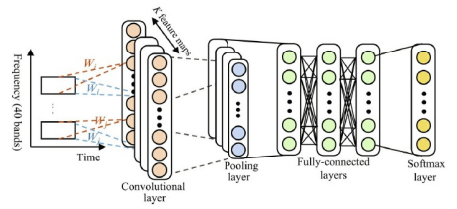
2. GÉNÉRALITÉS ET ÉTUDE DE L’EXISTANT
3. Réseau neuronal convolutif pour la reconnaissance de la parole
Engy R. Rady et al. Convolutional Neural Network(CNN) for Arabic Speech Recognition.
Notes:
Cet article présente l’utilisation des CNN pour l’asr sur la langue arabe. ils mettent l’accent sur la Capacité éprouvée des CNN à bien performer avec les images.
Leur objectif est de transformer
les signaux audio en images sous forme de spectrogrammes, qui représentent la fréquence en
fonction du temps. Les auteurs estiment que certaines variations dues à la différence de longueur du
conduit vocal entre différents locuteurs peuvent être efficacement gérées par des opérations de
convolution et de pooling le long de l’axe des fréquences, garantissant ainsi une plus grande
stabilité face à ces variations

Slide 28
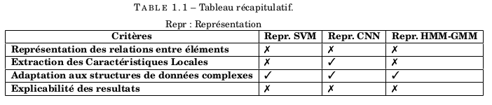
2. GÉNÉRALITÉS ET ÉTUDE DE L’EXISTANT
Bilan et positionnement
Notes:
Les approches existantes dans la littérature ont un point en commun : elles ne permettent pas l'explicabilité des résultats.

Slide 29

2. GÉNÉRALITÉS
GNNs
1 Les graphes sont intuitifs
2 Fournir des explications claires des résultats
3 Fournir une bonne representation des donnees
Notes:
Les GNNs sont adaptes pour notre probleme, car:
1- les graphes sont des structures de donnees intuitives et facilement comprehensibles
2- ils sont egalement capables de Fournir des explications claires des résultats

Slide 30
3. MÉTHODOLOGIE

Slide 31
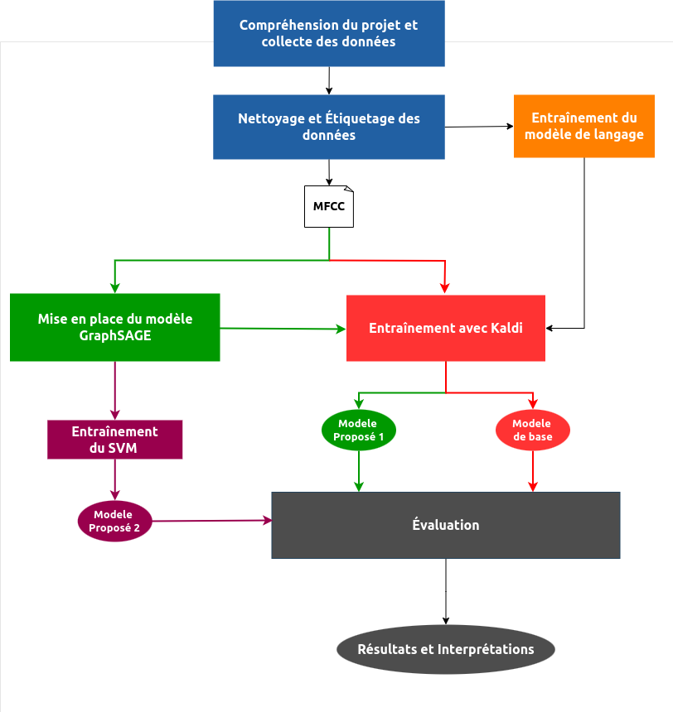
3. MÉTHODOLOGIE
Notes:
La figure suivante présente l’architecture de notre methodologie.
Le processus inclut plusieurs sous-étapes connectées par des flèches montrant la progression.
Après la collecte, le nettoyage et l'étiquetage des données, le corpus de mots en Yemba est utilisé pour entraîner un modèle de langage.
Un modèle de base est créé avec Kaldi, puis les embeddings du modèle GraphSAGE sont intégrés dans Kaldi pour obtenir le modèle proposé 1. Ces embeddings sont ensuite utilisés pour entraîner un SVM, formant le modèle proposé 2.
Les trois modèles sont finalement évalués et analysés ensemble.

Slide 32

3. MÉTHODOLOGIE
Compréhension du projet et collecte des données
Niveau 1 Niveau 2 Niveau 3
SIL-CP CE1-CE2 CM1-CM2
Le village, la ville, l’école, les métiers, les voyages, la santé, les sports et loisirs, l’espace, et la nature.
Curriculum de l’Enseignement Primaire Francophone Camerounais
22
Notes:
Dans l'enseignement de base on a trois niveaux:
niveau 1 sil-cp
niveau 2 ce1-ce2
niveau 3 cm1-cm2
Les enseignement sont guidés par un document
Chaque unité d'enseignement est organisé en 8 centres d'intérêts.
Au niveau 3 pour les Langues et Culture Nationale ces centres d'interets sont les suivants:

Slide 33
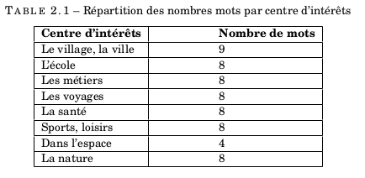
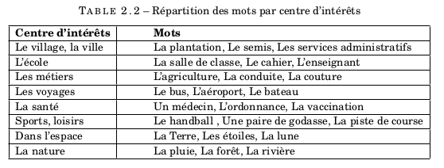
3. MÉTHODOLOGIE
Formation du corpus
22
Notes:
La formation du corpus s’est déroulée de la manière suivante : un animateur pédagogique a proposé, pour
chaque centre d’intérêt, une liste de mots appartenant au champ lexical correspondant. Le corpus ainsi formé contient 60 mots.
Le tableau en bas a gauche présente une liste non exhaustive de quelques mots par centre d'intérêt
Le tableau en haut a droite présente la répartition des nombres de mots par centre d'intérêt

Slide 34
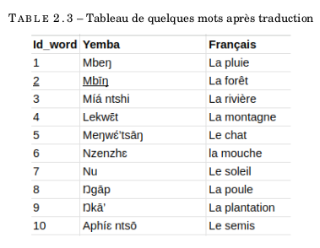
3. MÉTHODOLOGIE
Traduction du Corpus en Langue Yemba
22
Notes:
Une fois le corpus en français forme, il a ete passe a un linguiste spécialiste de la langue yemba qui a traduit chaque mot, le tableau suivant présente quelques mots et leurs traductions.

Slide 35
3. MÉTHODOLOGIE
Mise sur pied du protocole de collecte
Définition l’objectif de la collecte
Identification des écoles pour la collecte
Planification la collecte
Conception d’une fiche de collecte
22
Notes:
Le protocole de collecte consistait en:
La Définition de l’objectif de la collecte
Identification des écoles pour la collecte
Planification la collecte
Conception d’une fiche de collecte qui a guidé la collecte de données sur le terrain

Slide 36

3. MÉTHODOLOGIE
Choix des Locuteurs
Les locuteurs choisis sont du niveau 3 (CM1-CM2) et ont été sélectionnés sur la base des 03 critères suivants:
Nous avons recensé 80 élèves, répartis de manière équilibrée entre les classes, avec 20 élèves par classe, soit 10 filles et 10 garçons.
22

Slide 37
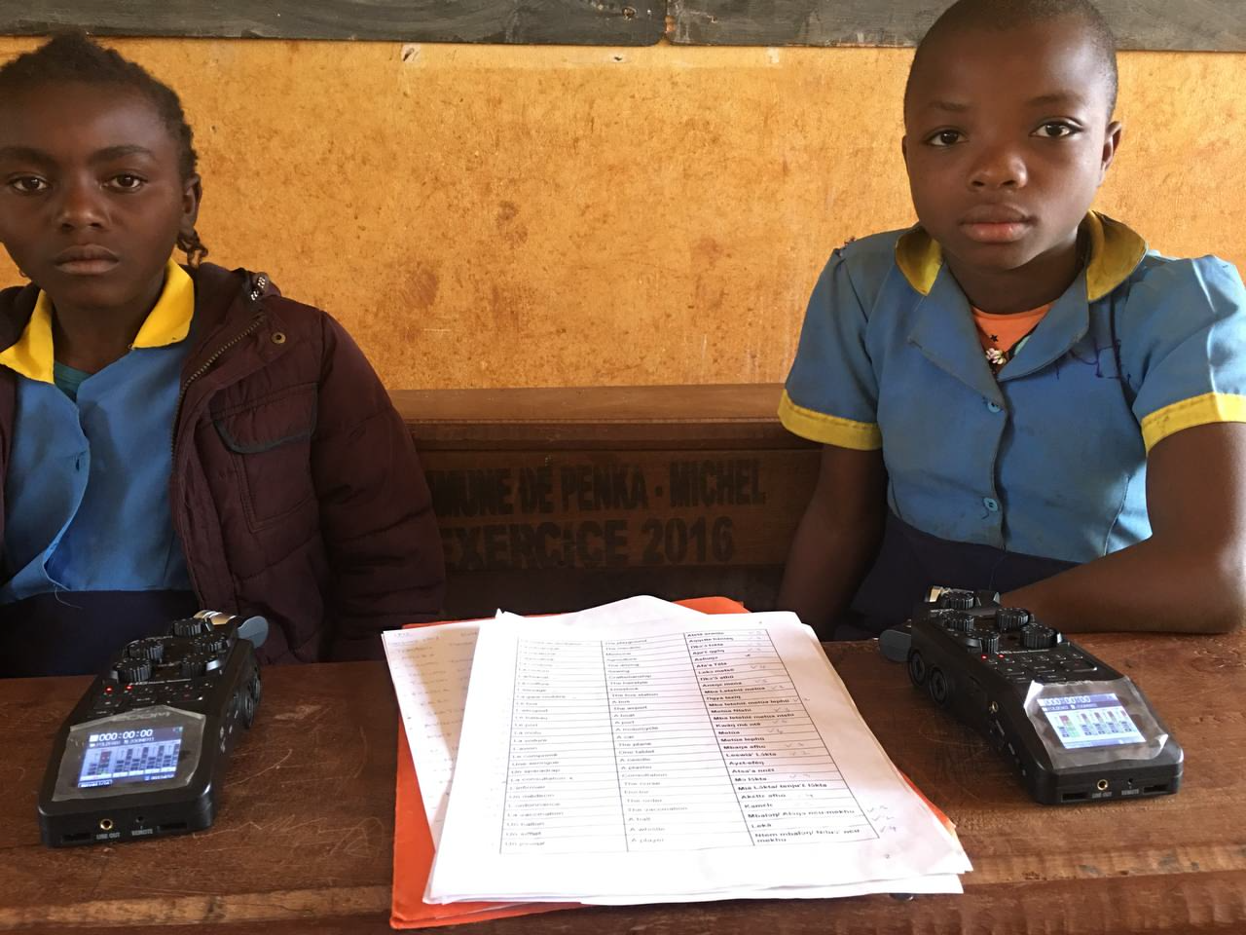
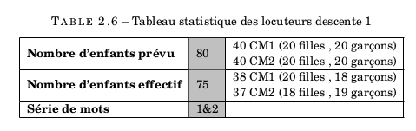
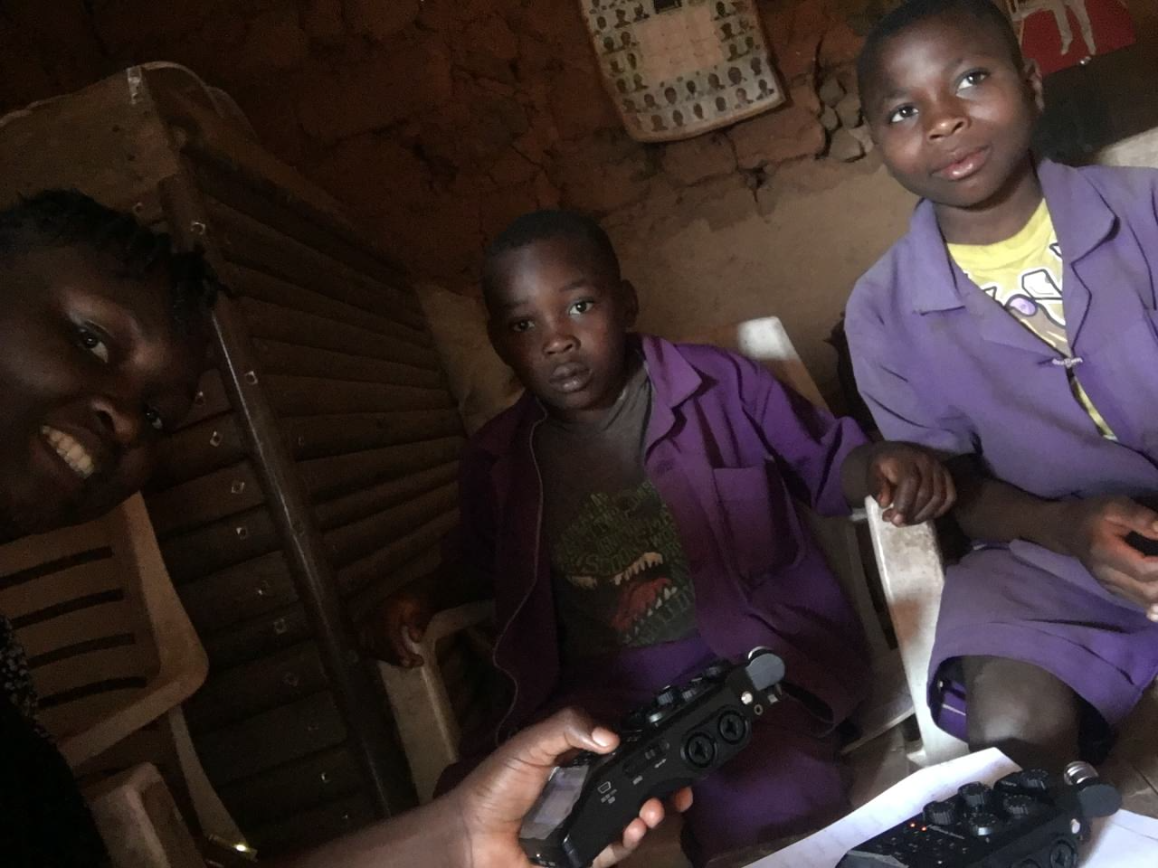
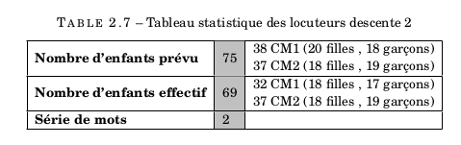
3. MÉTHODOLOGIE
Collecte sur le terrain
22
Notes:
Nous avons effectué deux descentes
le tableau en haut à droite est un résumé des locuteurs ayant participé à la 1e descente
le tableau en bas à gauche est un résumé des locuteurs ayant participé à la 2e descente

Slide 38
3. MÉTHODOLOGIE
Nettoyage et Étiquetage des données
Les données collectées ont été nettoyées.
Les fichiers en bon état ont été renommés comme suit :
spkr_X_word_Y_statement_i.wav
où :
— X représente l’identifiant du locuteur (allant de 1 à 69),
— Y représente l’identifiant du mot (allant de 1 à 60),
— i représente le numéro de la descente (1 ou 2).
22
Notes:
Nettoyé c’est a dire suppression des audios vide, des audios non audibles, etc…
les fichiers en bons état ont été renommés.

Slide 39
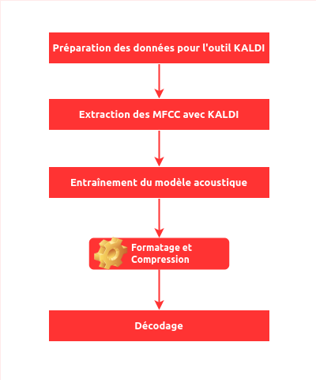
3. MÉTHODOLOGIE
Entraînement avec Kaldi
22

Slide 40
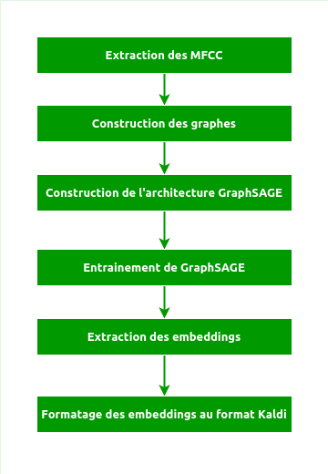
3. MÉTHODOLOGIE
Entraînement avec GrapheSAGE
22

Slide 41
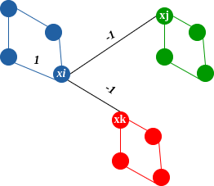
3. MÉTHODOLOGIE
Mise en place du modèle GraphSAGE
Construction des graphes
Mot 1
Mot 2
Mot 3
22
Notes:
Les graphes qui sont conçus sont des graphes non orienté dans lesquels :
— Tous les audios correspondant à un même mot sont regroupés pour former un cluster.
— Chaque audio est représenté par un nœud dans le graphe.
— Au sein de chaque cluster, deux hyperparamètres sont définis :
— nombre de voisins qu’un nœud doit avoir à l’intérieur du cluster.
— nombre de voisins qu’un nœud doit avoir en dehors du cluster.
— Pour deux audios appartenant au même mot, la pondération est de 1 qui indique une forte connexion entre ces nœuds.
— Pour chaque nœud d’un cluster, les noeuds plus éloignés sont choisis du point de vue de la similarité et la pondération est de -1

Slide 42
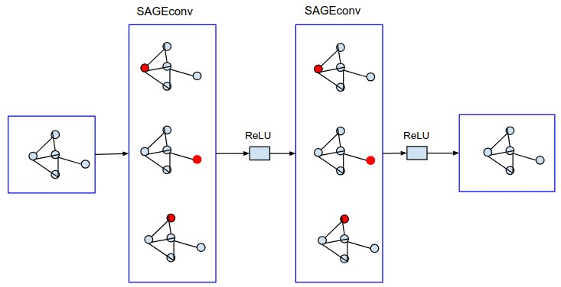
3. MÉTHODOLOGIE
Mise en place du modèle GraphSAGE
Entraînement de GraphSAGE
22
Notes:
Le modèle GraphSAGE présenté ici effectue une convolution sur un graphe en deux étapes
pour mettre à jour les caractéristiques des nœuds en agrégeant les informations de leurs voisins.
À chaque couche de convolution (SAGEConv), les caractéristiques du nœud central sont recal-
culées en fonction des caractéristiques des nœuds voisins. Une activation ReLU est appliquée
après chaque couche.
#pour introduire de la non-linéarité dans le modèle.

Slide 43

3. MÉTHODOLOGIE
Description de l’évaluation
Avec :
— S est le nombre de substitutions.
— D est le nombre de suppressions.
— I est le nombre d’insertions.
— N est le nombre total de mots dans la référence.
22
Notes:
Nous avons évalué nos modèle avec une métrique WER Word Error Rate qui s’obtient en prenant en compte:
— S est le nombre de substitutions.
— D est le nombre de suppressions.
— I est le nombre d’insertions.
— N est le nombre total de mots dans la référence.

Slide 44
4. EXPÉRIMENTATIONS ET RÉSULTATS

Slide 45
4. EXPÉRIMENTATIONS ET RÉSULTATS
Présentation du jeu de données
1281 fichiers
19 mots
22
Notes:
Notre jeu de donnees complet apres pretraitement comprend 8032 fichiers et 60 mots nous avons utilisé 1281 fichiers et 19 mots isolés pour les experimentation

Slide 46
4. EXPÉRIMENTATIONS ET RÉSULTATS
Les données ont été divisées en 80 % pour l'entraînement et 20 % pour le test.
L'entraînement avec Kaldi s'est effectué avec un modèle acoustique monophonique et triphonique, ainsi qu'un modèle de langage de type unigramme.
22

Slide 47
4. EXPÉRIMENTATIONS ET RÉSULTATS
Le modèle proposé 1 est issu de l'entraînement de Kaldi avec les embeddings de train et test du GNN(GrapheSAGE).
Embeddings de train et test
Données
GNN
Kaldi
22

Slide 48
4. EXPÉRIMENTATIONS ET RÉSULTATS
Le modèle proposé 2 résulte de l'expérimentation suivante:
GNN
GNN
GNN
GNN
GNN
GNN
CNN
Données de train
Embeddings train du GNN
SVM
CNN
Données de test
Embeddings de test
22
Notes:
un cnn a ete entraine a predire les embeddings de train du GNN
puis ce cnn est utilise pour avoir de nouveaux embeddings de test
les embeddings de test et de train sont utilises pour entrainer un svm

Slide 49



4. EXPÉRIMENTATIONS ET RÉSULTATS
Python
Vs code
Kaldi
Kaldiio
Notes:
Dans notre travail nous avons utilisé:
python comme langage de programmation
visual studio code pour l’édition du code
Kaldi pour les experimentations
Kaldiio pour le formatage des embeddings au format kaldi
-> résultats

Slide 50
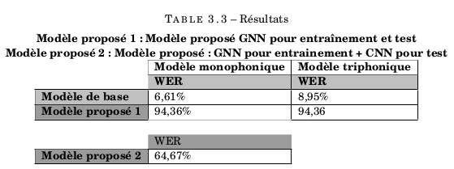
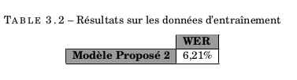
4. EXPÉRIMENTATIONS ET RÉSULTATS
Notes:
Les résultats que nous avons obtenus sont résumés dans les tableaux suivants. Le modèle de base, utilisant Kaldi, a atteint un taux d'erreur de 6,61%. Le modèle proposé 1, basé sur les embeddings de train et de test générés par le GNN, a enregistré un taux d'erreur élevé de 94,36%. Le modèle proposé 2, combinant les embeddings de test issus d'un CNN et ceux de train issus du GNN, qui ont ensuite été traités par un SVM, a reduit l’erreur de 64,67% sur l'ensemble du jeu de données, qui a obtenu une erreur de 6,21% sur les données d’entrainement.
Ces expériences nous ont permis d’emettre l’hypothese suivante: la manière avec laquelle un nœud de test est intégré dans le graphe pour le calcul des embeddings a un impact significatif sur la qualité de la représentation du GNN.

Slide 51
5. CONCLUSION
Notes:
En guise de conclusion

Slide 52

5. CONCLUSION
Notre objectif, face aux défis techniques et linguistiques liés à la reconnaissance automatique de la parole en langue Yemba dans le cadre de son apprentissage à l’école primaire, était de collecter et nettoyer les données pour cette tâche, puis passer ces données à un outil d’asr et enfin non dans une expectative de bonnes performances voir en quoi les GNNs adapter dans notre cas a cause de leurs interprétabilité peuvent fournir une bonne représentation des données pour notre tâche.

Slide 53

5. CONCLUSION
Limites
Les niveaux 1 et 2 ne sont pas représentés dans notre jeu de données.
La qualité des résultats est à améliorer en testant plusieurs hyperparamètres : le nombre de voisins interne et externe dans le graphe, la similarité, la pondération entre les liens.
Notes:
Les limites de notre travail sont les suivants:

Slide 54
5. CONCLUSION
Perspectives
Réalisation d’ une évaluation empirique de nos modèles.
Étiquetage des données à un niveau plus bas pour exploiter la séquentialité des phonèmes dans les mots.
Trouver un meilleur algorithme d’insertion des noeuds de test dans le graphe.
Notes:
Comme perspectives nous avons

Slide 55
5. CONCLUSION
“Using AI for Assessment in African Languages Learning
in Primary Education”. In : (juill. 2024), p. 63-67. U R L : https://hal.science/hal- 04669404.
“YembaEGRA” https://data.mendeley.com/datasets/74p9d5frg3/1

Slide 56

Merci pour votre aimable attention !
Notes:
Nous vous remercions pour votre aimable attention et nous vous repassons la parole pour les questions, remarques et suggestions

